Slide 1
Escuela de Formación Continua Licenciatura en Gestión Tecnológica Investigación Operativa
Machine Learning
Data Mining
Docentes:
Juan Otaegui jotaegui@unlam.edu.ar
José Leta jleta@unlam.edu.ar

Slide 2
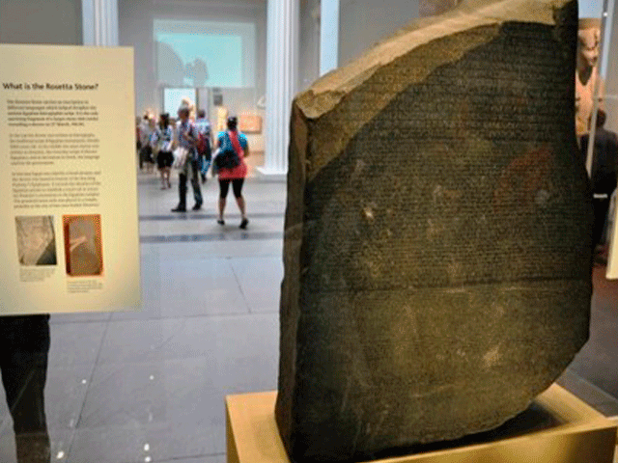
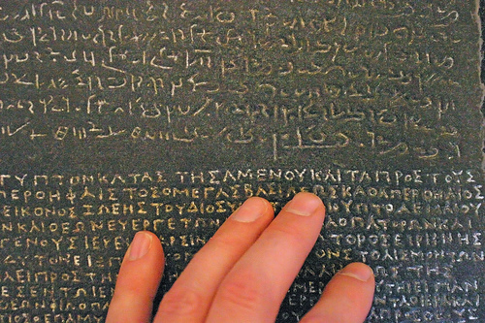
Historia y pre historia
Notes:
La historia y la pre historia del hombre esta marcada por el poder que la escritura le dio al hombre que no fue ni mas ni menos que el poder del conocimiento y el aprendizaje.

Slide 3
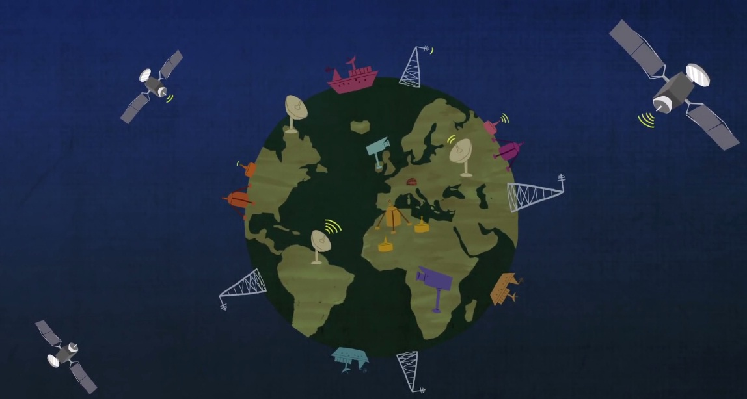
Contexto Actual
¿ Como afecta nuestra era la revolución tecnológica?
Notes:
Así como en su momento Gutenberg con su imprenta, Internet revolucionó la forma en que se comparte conocimiento. Pero aparte de la propia Web o Internet de las cosas. Sensores. Videos. Transportes GPS. Celulares y Dispositivos varios.
¿Cómo se busca trabajo? ¿Cómo se busca pareja?

Slide 4
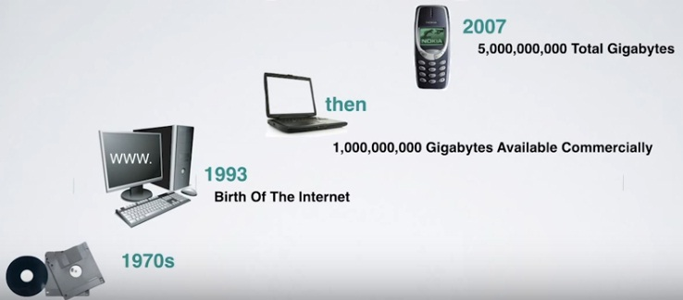
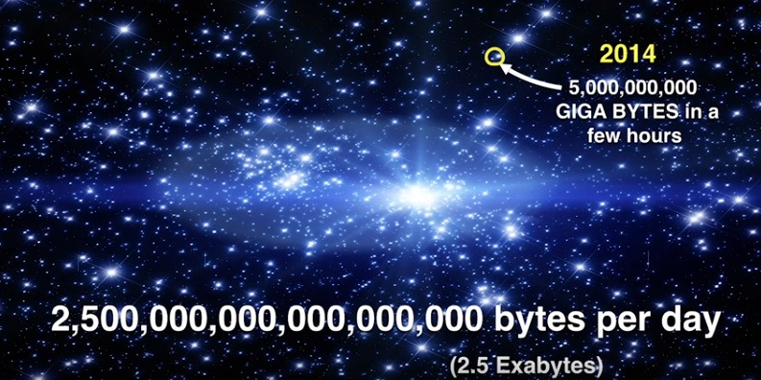
Contexto actual (2014)

Slide 5



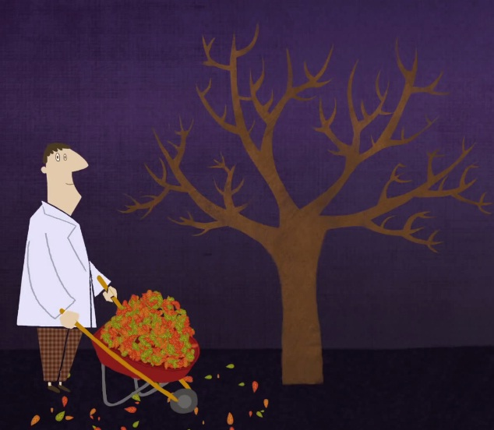
BIG DATA
Notes:
Estamos totalmente desbordados de datos. El monto siempre crece exponencialmente. La digitalización omnipresente hacen fácil el guardado de datos que en otro momento se perdían. Cada vez menos costos en Storage. ¿Qué beneficios podemos obtener? Buscamos Patrones en los datos. Información para sacar provecho. Como lo hacia el hombre pre-historico… La gran diferencia es que los datos son digitalizados y el la buscada automatizada.

Slide 6
Big Data
Es un concepto “esquivo” que representa una cantidad de datos digitales:
Incómodos para almacenar
Incómodos para transportar
Pero sobre todas las cosas incómodos para Analizar.
Se tratan de volúmenes tan altos que sobrepasan la mayoría de las tecnologías actuales.
Generan desafíos para desarrollar nuevas generaciones de herramientas.

Slide 7
Data Mining
Data mining es definido como el proceso de descubrimiento de patrones en los datos.
El procesos debe ser automático (usualmente semiautomático)
Los patrones descubiertos deben ser útiles en el sentido de poder sacar un provecho a través de su conocimiento.

Slide 8
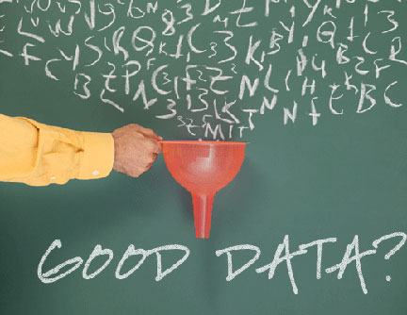
Data Mining (continua)
Patrones fuertes y precisos son necesarios para el proceso de toma de decisiones:
Problema 1: La mayoría de los patrones no son “interesantes”.
Problema 2: Los patrones pueden ser inexactos.
Problema 3: Los datos pueden ser de poca calidad o desconocidos.

Slide 9
Data Mining (continua)
Los patrones deben permitir realizar predicciones no triviales sobre nuevos datos.
Hay dos extremos en tipos de patrones:
De Caja Negra: Resultan incomprensibles en su estructura aunque puedan predecir correctamente.
Transparentes: Si construcción revela la estructura del patrón. Ayudan a explicar la información.
Los patrones estructurales: Se pueden expresar como reglas y ayudan a entender el dominio.

Slide 10
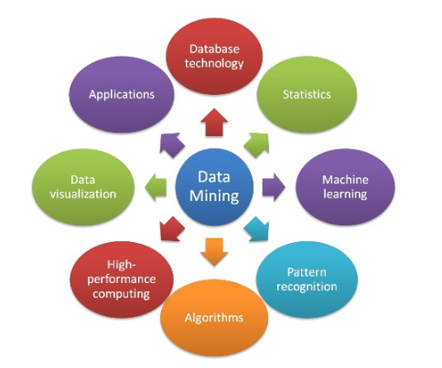
Multidisciplinario
Desde el punto de vista del ejercicio profesional Data Mining es una especialidad que requiere conocimiento general sobre estas disciplinas y suficiente profundidad en algunas de ellas.
Simultáneamente se requiere conocer el dominio donde se aplica.
Este conocimiento debe ser de tipo teórico y practico sobre el dominio y el software.
Por estos motivos suele tratarse de proyectos y tareas de equipo.

Slide 11
Machine Learning
¿Como definir aprendizaje? (rae.es)
Adquirir conocimiento por el estudio, la experiencia o siendo instruido (recibir instrucciones).
Concebir algo por meras apariencias
Ser consciente por información o por observación.
Fijar algo en la memoria.
En términos de computadoras…
¿Qué podemos decir?
Podemos resumir diciendo que con ML o DM existe aprendizaje si con mayor tiempo (y datos) se logran mejores predicciones.
Notes:
Algo que aprende tiene que tener la intención de hacerlo… una enredadera aprende? En términos filosóficos es más complejo de analizar que es aprendizaje. De todas formas, conservar en memoria y recibir instrucciones sabemos que es algo que pueden hacer las computadoras.

Slide 12
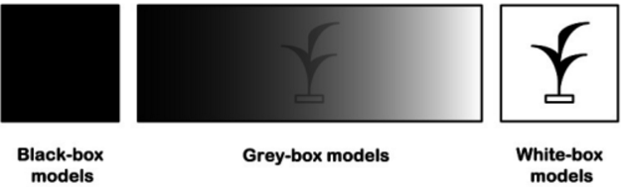
Patrones estructurales
If-then rules
If tear production rate = reduced then recommendation = none
Otherwise,
if age = young and astigmatic = no then recommendation = soft
Age
Spectacle prescription
Astigmatism
Tear production rate
Recommended lenses
Young
Myope
No
Reduced
None
Young
Hypermetrope
No
Normal
Soft
Pre-presbyopic
Hypermetrope
No
Reduced
None
Presbyopic
Myope
Yes
Normal
Hard
…
…
…
…
…
Notes:
La diferencia de un modelo de Caja Negra y uno Transparente.

Slide 13
Patrones estructurales
Muchas técnicas de ML o DM buscan proporcionar reglas que pueden ser muchas y complejas.
Estas reglas pueden ser comprendidas por los científicos (de datos) y por ende ser base para nuevas predicciones.
La experiencia muestra que en muchos dominios los patrones estructurales y su comprensión son tan o mas importantes que la performance de predicción en nuevos datos.
Los analistas utilizan ML/DM para obtener conocimiento y no solo predicciones.

Slide 14
Ejemplo “Pronostico del tiempo”
Condiciones meteorológicas para jugar al tenis
Outlook
Temperature
Humidity
Windy
Play
Sunny
Hot
High
False
No
Sunny
Hot
High
True
No
Overcast
Hot
High
False
Yes
Rainy
Mild
Normal
False
Yes
…
…
…
…
…
If outlook = sunny and humidity = high then play = no
If outlook = rainy and windy = true then play = no
If outlook = overcast then play = yes
If humidity = normal then play = yes
If none of the above then play = yes

Slide 15
Clasificación vs. Reglas de asociación
Regla de clasificación:
Predice el valor de un atributo
Regla de asociación
Predice la combinación de atributos
If outlook = sunny and humidity = high then play = no
If temperature = cool then humidity = normal
If humidity = normal and windy = false then play = yes
If outlook = sunny and play = no then humidity = high
If windy = false and play = no then outlook = sunny and humidity = high

Slide 16
Tipos de atributos
El dataset original tenia 36 (3x3x2x2) posibles combinaciones…
Temperatura, por ejemplo, tomaba los valores Hot, Mild o Cool…
Outlook
Temperature
Humidity
Windy
Play
Sunny
85
85
False
No
Sunny
80
90
True
No
Overcast
83
86
False
Yes
Rainy
75
80
False
Yes
…
…
…
…
…
If outlook = sunny and humidity > 83 then play = no
If outlook = rainy and windy = true then play = no
If outlook = overcast then play = yes
If humidity < 85 then play = yes
If none of the above then play = yes
Notes:
Se puede observar como la naturaleza del dataset hace más compleja la tarea.

Slide 17
Ejemplo “Lentes de contacto”
Age
Spectacle prescription
Astigmatism
Tear production rate
Recommended lenses
Young
Myope
No
Reduced
None
Young
Myope
No
Normal
Soft
Young
Myope
Yes
Reduced
None
Young
Myope
Yes
Normal
Hard
Young
Hypermetrope
No
Reduced
None
Young
Hypermetrope
No
Normal
Soft
Young
Hypermetrope
Yes
Reduced
None
Young
Hypermetrope
Yes
Normal
hard
Pre-presbyopic
Myope
No
Reduced
None
Pre-presbyopic
Myope
No
Normal
Soft
Pre-presbyopic
Myope
Yes
Reduced
None
Pre-presbyopic
Myope
Yes
Normal
Hard
Pre-presbyopic
Hypermetrope
No
Reduced
None
Pre-presbyopic
Hypermetrope
No
Normal
Soft
Pre-presbyopic
Hypermetrope
Yes
Reduced
None
Pre-presbyopic
Hypermetrope
Yes
Normal
None
Presbyopic
Myope
No
Reduced
None
Presbyopic
Myope
No
Normal
None
Presbyopic
Myope
Yes
Reduced
None
Presbyopic
Myope
Yes
Normal
Hard
Presbyopic
Hypermetrope
No
Reduced
None
Presbyopic
Hypermetrope
No
Normal
Soft
Presbyopic
Hypermetrope
Yes
Reduced
None
Presbyopic
Hypermetrope
Yes
Normal
None
Notes:
Pre-presbyopic = Middle Age.

Slide 18
Un juego completo de reglas correctas
If tear production rate = reduced then recommendation = none
If age = young and astigmatic = no and tear production rate = normal then recommendation = soft
If age = pre-presbyopic and astigmatic = no and tear production rate = normal then recommendation = soft
If age = presbyopic and spectacle prescription = myope and astigmatic = no then recommendation = none
If spectacle prescription = hypermetrope and astigmatic = no and tear production rate = normal then recommendation = soft
If spectacle prescription = myope and astigmatic = yes and tear production rate = normal then recommendation = hard
If age young and astigmatic = yes and tear production rate = normal then recommendation = hard
If age = pre-presbyopic and spectacle prescription = hypermetrope and astigmatic = yes then recommendation = none
If age = presbyopic and spectacle prescription = hypermetrope and astigmatic = yes then recommendation = none
¿ Que caso del dataset queda sin clasificación?
Notes:
Estas reglas son completas y deterministicas.

Slide 19
Reglas
Generalmente no se obtiene un conjunto completo y determinístico.
Generalmente existen casos en los que ninguna regla aplica.
Generalmente existen casos en los que más de una regla aplica.
Probabilidades y pesos asociados se utilizan para saber que regla es más importante en estos conflictos de recomendaciones.
Nótese que en nuestro ejemplo no hay generalización sino que se obtuvo una estructura de los datos mas concisa.

Slide 20
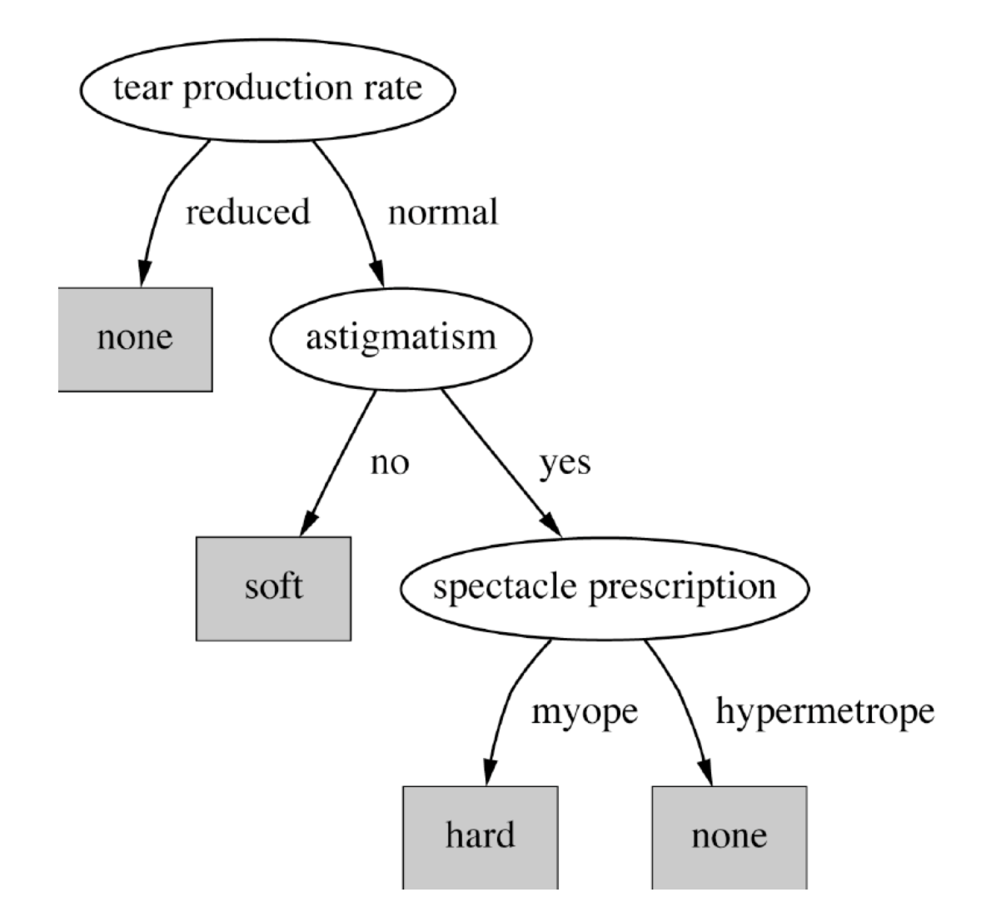
Árbol de decisión
Notes:
Representación del conjunto de reglas.

Slide 21
El dataset más famoso
Sepal length
Sepal width
Petal length
Petal width
Type
1
5.1
3.5
1.4
0.2
Iris setosa
2
4.9
3.0
1.4
0.2
Iris setosa
…
51
7.0
3.2
4.7
1.4
Iris versicolor
52
6.4
3.2
4.5
1.5
Iris versicolor
…
101
6.3
3.3
6.0
2.5
Iris virginica
102
5.8
2.7
5.1
1.9
Iris virginica
…
If petal length < 2.45 then Iris setosa
If sepal width < 2.10 then Iris versicolor
...
Notes:
Creado por el Estadístico Fisher en 1930. Se trata del dataset mas famoso en ML con 50 elementos.

Slide 22
Ejemplo “Performance del CPU”
Distintos tipos de configuraciones:
Cycle time (ns)
Main memory (Kb)
Cache (Kb)
Channels
Performance
MYCT
MMIN
MMAX
CACH
CHMIN
CHMAX
PRP
1
125
256
6000
256
16
128
198
2
29
8000
32000
32
8
32
269
…
208
480
512
8000
32
0
0
67
209
480
1000
4000
0
0
0
45
Función de regresión linear:
PRP = -55.9 + 0.0489 MYCT + 0.0153 MMIN + 0.0056 MMAX + 0.6410 CACH - 0.2700 CHMIN + 1.480 CHMAX
Notes:
Ejemplo de predicción numerica. El dataset se compone de 209 distintos tipo de configuraciones.

Slide 23
Ejemplo “Negociaciones legislativas”
Un ejemplo más real en cuanto a combinación de tipos de atributos, valores desconocidos y generalización en el resultado.
Attribute
Type
1
2
3
…
40
Duration
(Number of years)
1
2
3
2
Wage increase first year
Percentage
2%
4%
4.3%
4.5
Wage increase second year
Percentage
?
5%
4.4%
4.0
Wage increase third year
Percentage
?
?
?
?
Cost of living adjustment
{none,tcf,tc}
none
tcf
?
none
Working hours per week
(Number of hours)
28
35
38
40
Pension
{none,ret-allw, empl-cntr}
none
?
?
?
Standby pay
Percentage
?
13%
?
?
Shift-work supplement
Percentage
?
5%
4%
4
Education allowance
{yes,no}
yes
?
?
?
Statutory holidays
(Number of days)
11
15
12
12
Vacation
{below-avg,avg,gen}
avg
gen
gen
avg
Long-term disability assistance
{yes,no}
no
?
?
yes
Dental plan contribution
{none,half,full}
none
?
full
full
Bereavement assistance
{yes,no}
no
?
?
yes
Health plan contribution
{none,half,full}
none
?
full
half
Acceptability of contract
{good,bad}
bad
good
good
good
Notes:
Negociaciones de los contratos de trabajos en el parlamento Canadiense entre 1987 y 1988. Todos contratos colectivos. Cada caso representa un acuerdo (contrato). La clasificación de bueno o malo significa: Bueno si ambas partes se pusieron de acuerdo, malo en caso contrario.

Slide 24
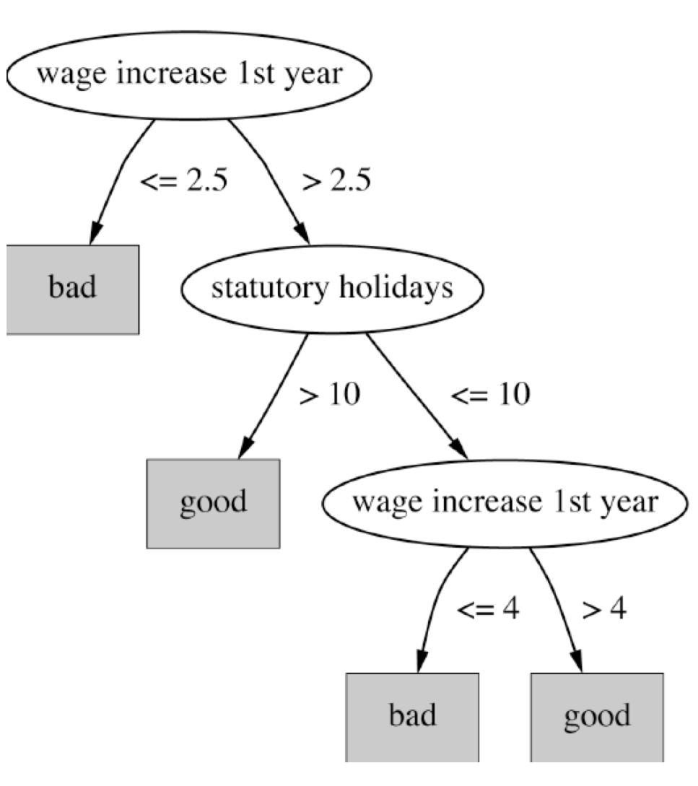
Árbol 1

Slide 25
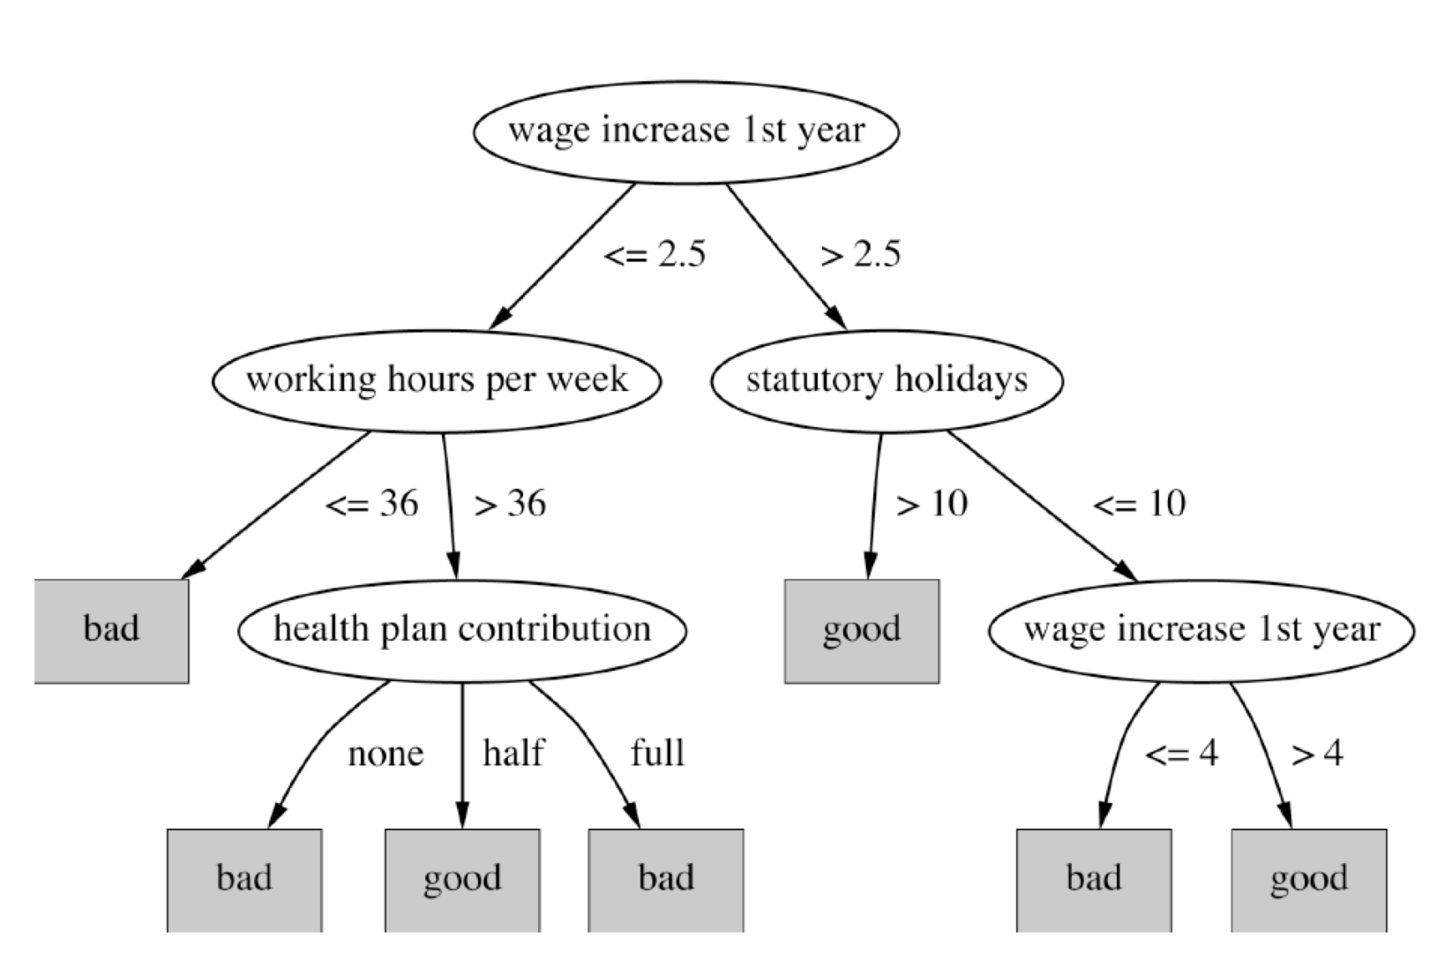
Árbol 2

Slide 26
Overfiting
Cuando el modelo predictivo resultante se “pego” mucho a los datos con los cuales se construyo.
No clasifica correctamente nuevos casos.
Para evitar overfiting generalmente se conserva una porción de datos del dataset para probar el modelo resultante.

Slide 27
Campos de aplicación
Web Mining.
Evaluación de aplicaciones financieras.
Diagnósticos por imagen.
Diagnósticos médicos.
Marketing y Ventas.
Text Mining.
Biotecnología y genética.

Slide 28
Aplicaciones financieras
Dado un cuestionario con información personal y financiera:
¿Se debe realizar el préstamo?
Estadística Básica cubren el 90% de los casos.
El resto son re dirigidos a oficiales especialistas.
El 50% de los casos en los “bordes” generan defaults.
¿Es una solución posible rechazar los casos bordes?
NO: Los casos bordes resultan en clientes muy beneficiosos.
Un caso de éxito con DM consiguió corregir el 70% de los casos.
Y además se obtienen explicaciones de comportamiento de los clientes que pueden generar mas y mejores beneficios.

Slide 29
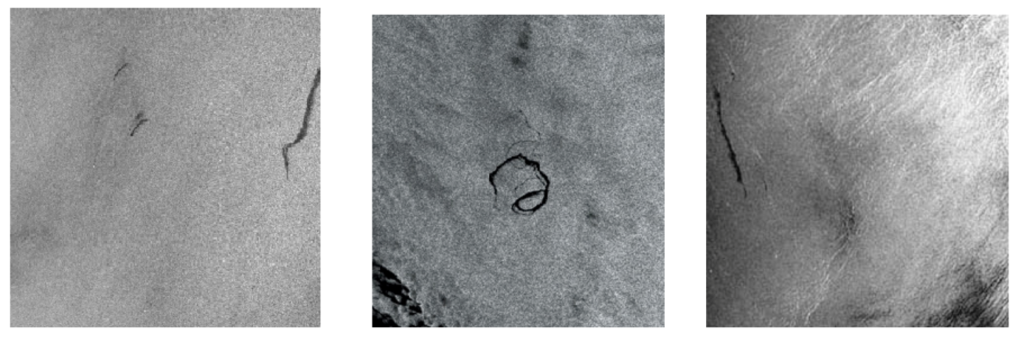
Diagnósticos por imagen
De acuerdo a imágenes satelitales se pueden detectar manchas de petróleo (cambian en el tiempo)
Las manchas negras pueden ser también confundidas con cambios climatológicos
Este análisis es un proceso costoso y requiere personal especializado.

Slide 30
Problemas en dataset
Pocos ejemplos para entrenar: Los casos se dan con muy poca frecuencia.
Datos desbalanceados: la mayoría de las regiones negras no son manchas de petróleo.
Hay muchos falsos positivos.

Slide 31
Marketing y Ventas
Fidelidad de clientes: identificar comportamientos y cambios.
Ofertas especiales: identificar clientes objetivos.
Market Basket: Identificar asociación recurrentes en productos.

Slide 32
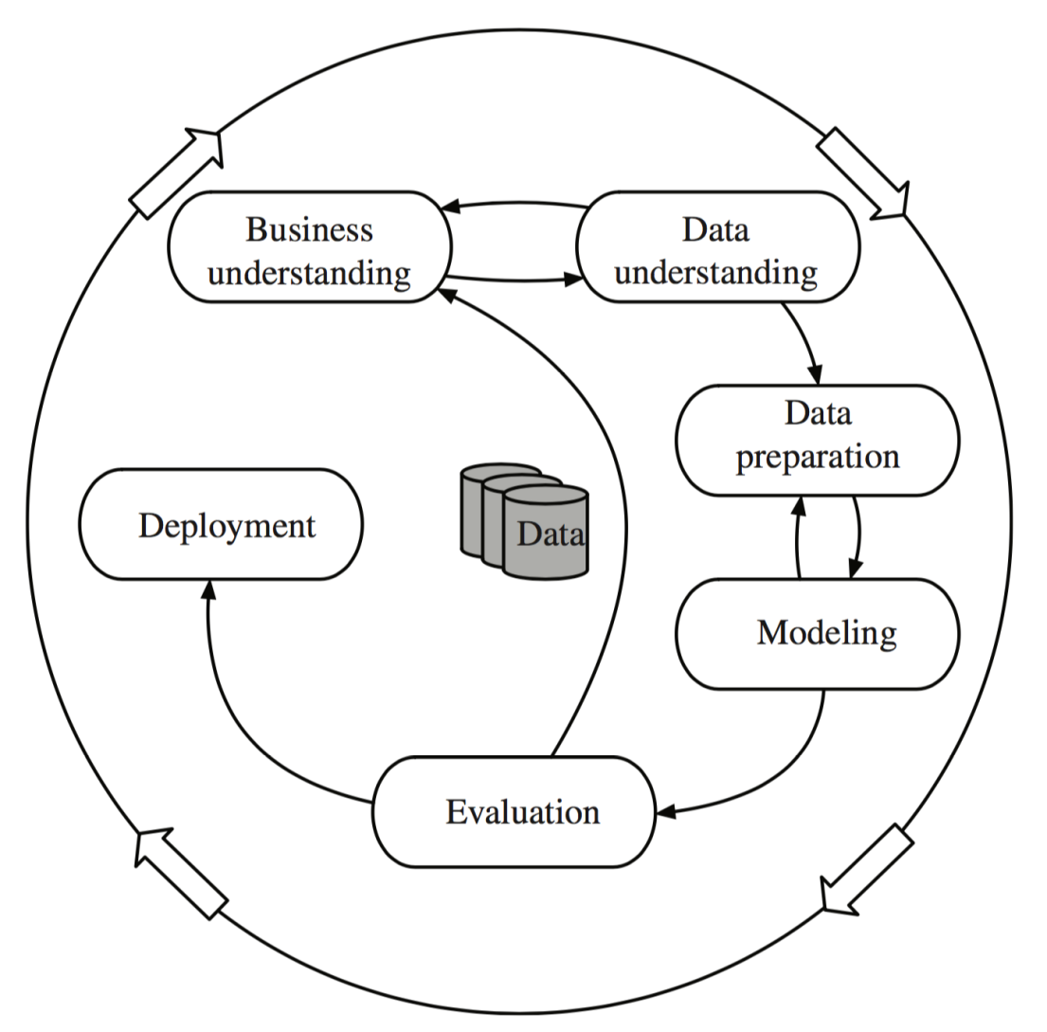
Proceso
Notes:
CRISP-DM. Cross Industry Standard Process for DM. Se realizo una encuesta a Data Miners que permitió construir el siguiente proceso.

Slide 33
Proceso – Paso 1
Se requiere conocer los objetivos del proyecto desde la perspectiva de negocio.
Como DM puede ser aplicado para conseguir estos objetivos.
¿Qué tipos de datos deben ser considerados para construir un modelo?
¿ Están disponibles todos los datos necesarios o deben ser recolectados?

Slide 34
Proceso – Paso 2
Conocimiento de los datos: uno o más datasets serán analizados con el fin de saber si es factible realizar un trabajo de minería.
Si la calidad de los datos (Data Quality) es pobre será necesario colectar nueva información con otro criterio o bien diseñar un proceso de depuración.
El conocimiento de los datos disponibles versus los objetivos planteados en el paso anterior pueden sugerir revisiones.
¿ Son correctos los objetivos planteados para aplicar un proceso de DM ?

Slide 35
Proceso – Pasos 3 y 4
La preparación de los datos y el modelado van de la mano.
En general se utiliza una misma herramienta para definir metadata y transformaciones necesarias.
La preparación va desde los datos en su formato original (raw data) hasta el input que necesitan los algoritmos para trabajar.
Es necesaria la iteración dado que el resultado de los modelos generados requieren nuevas alternativas de pre procesamiento.
Se estima que entre el 60% y el 80% del esfuerzo total es consumido en esta fase de preparación.
¿ Se pueden incluir los resultados de un algoritmo como input de otro ?

Slide 36
Proceso – Paso 5
La evaluación: es primordial incluir la fase en todo proyecto que quiera ser exitoso.
¿Los patrones estructurales resultantes realmente obtienen un valor predictivo o se trata de simples reflejos de regularidades ?
¿Existe overfiting?
¿Qué técnica debemos utilizar para la evaluación?
Existen diversas técnicas: Training-Test, Cross Validation, Bootstrap, evaluación de la curva ROC etc…

Slide 37
Proceso – Paso 6
Si los resultados en las etapas anteriores dieron buenos resultados entonces se debe realizar la implementación del modelo.
Generalmente la automatización de su uso implica la tarea de integrar en un software.
Puede ser necesario re programar en otro lenguaje el modelo (distinto al del soft donde se desarrolló).

Slide 38
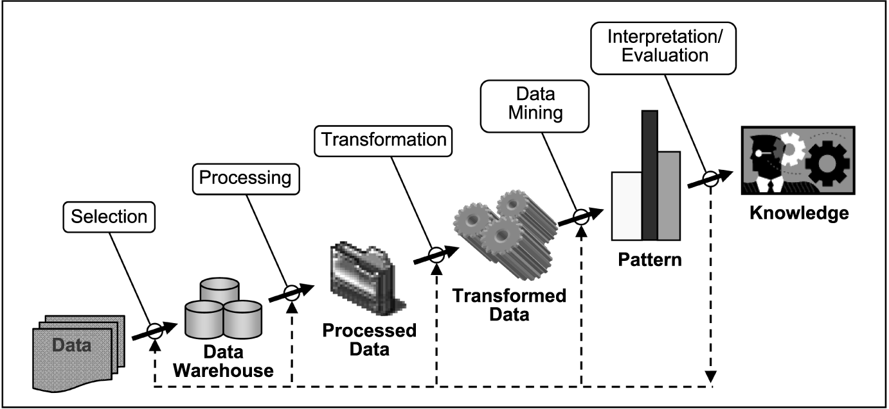
Otra forma de verlo

Slide 39
ML DM y Estadísticas
¿ Cual es la real diferencia entre estos mundos?
Depende de la perspectiva.
Diferencia Histórica (simplificada)
Estadísticas: Test hipótesis.
ML: Búsquedas de la mejor hipótesis.
La realidad muestra un trabajo en conjunto.

Slide 40
La búsqueda de la generalización
Aprendizaje inductivo: encontrar una descripción (expresada como conjunto de reglas por ejemplo…) que se ajusta a los datos observados.
Pensando en el ejemplo del pronostico del tiempo:
¿Es un trabajo infinito o trata de un gran trabajo?
¿El tipo de datos influye?
Podríamos suponer que se trata de un trabajo de búsqueda en un espacio finito pero enorme.
La tarea se resume a desechar de todas las descripciones que no encajan (que no se ajustan).

Slide 41
DM y Ética
En la práctica siempre el uso de información personal conlleva conflictos éticos.
Se utiliza para discriminar:
A quien se le otorga un crédito
A quien se le ofrece una oferta especial
Ciertas discriminaciones son poco éticas y van en contra de la ley (raza, sexualidad, religión etc.)
A veces para diagnósticos médicos información de raza y sexo puede ser de utilidad.
Estos atributos pueden “esconderse” en otros (código postal, consumos etc…)
La re-identificación es fundamental para asegurar el anonimato.
¿Quién accede a los datos? ¿Con que propósito es recolectado el dato?

Slide 42
WEKA
http://www.cs.waikato.ac.nz/ml/weka/downloading.html

Slide 43
Bibliografía y fuentes
Data Mining: Practical Machin Learning Tools and Techniques – Witten, Eibe, Hall, Pal.
Canales: Tedx Talks – Ted Ed

